Slide 1


パク・ヨンウの職務経歴書
キャリアとスキルの詳細紹介
October 21, 2025

Slide 2
Agenda
個人情報の概要 学歴の詳細 職務経験の紹介 アレクサンダー＆サンでの勤務内容 モトローラソリューションズでのサポート業務 コンセントリクスでのFacebookサポート コンセントリクスでのMicrosoftサポート コンセントリクスでのRobloxサポート Daythree/Klookでのカスタマーサポート NVIDIAでのAIプログラミング学習 語学能力の紹介 資格とスキルの概要 自己PRと趣味 退職理由と今後の展望 プレゼンテーションのまとめ

Slide 3

個人情報
個人情報
連絡先情報は最新のものを使用し、ポートフォリオURLはハイパーリンクにして目立たせると効果的です。
01
02
基本情報
連絡先とポートフォリオ
氏名: パク・ヨンウ 国籍: 韓国 生年月日: 1990年6月20日 性別: 男性
現住所: マレーシア、バヤン・インダ、プルー・ピナン 電話番号: +6010-968-1392 メール: yunwoopk@hanmail.net / yeonwoopark40@gmail.com ポートフォリオURL: https://github.com/Salmonyeonwoo/Portfolio-for-application-of-AI-Job-offers/tree/main

Slide 4
学歴
学歴
1997年3月～2002年6月：クァチョン小学校、キョドン小学校 2003年3月～2006年2月：グソン中学校 2009年2月：ボジョン高等学校（韓国、ヨンイン市）卒業 2010年4月～2016年3月：日本・東京の拓殖大学 国際ビジネス専攻 日本の大学で韓国人学生会のチームリーダーを務める経験あり
大学でのリーダー経験や専攻分野に関連する具体例を加えると、学歴の内容がより説得力を持ちます。

Slide 5

職務経験概要
職歴概要
職歴のポイントを簡潔にまとめ、応募先企業が求めるスキルや経験に合わせて強調する内容を調整してください。
2016年～2016年：大阪の免税店で販売職として接客と多通貨対応を担当。 2017年～2019年：ペナンのモトローラで無線機製品の技術サポート業務を実施。1,000件以上の問い合わせを体系的に管理。 2020年～2024年：コンセントリクスでFacebook、Microsoft、Robloxのカスタマーサポートを担当。アカウント管理や不正利用防止、データ分析による改善提案を実施。 2024年～2025年：Daythree/Klookで多チャネル対応の旅行予約サポート。AIチャットボットの応答分析と改善に貢献。 NVIDIAのAIプログラミング教育に参加し、PythonやTensorflowを学習しAI技術への理解を深める。

Slide 6
職務経験1：アレクサンダー＆サン（大阪）
職務経験
販売した具体的な商品例や多通貨管理の経験を強調すると、異文化対応能力のアピールにつながります。
販売業務全般
セラミックナイフや医療用足用シール、馬油クリームなど多様な商品の特徴を説明し、商品の魅力を強調して販売しました。
顧客サポート
団体客や家族連れのサポートを担当し、パスポートを活用した免税手続きの案内を行い、顧客満足度向上に寄与しました。
多通貨取扱いと在庫管理
韓国ウォン、中国元、米ドルでの支払い対応と日本円での釣銭管理を行い、多通貨の取り扱いを円滑に実施しました。商品管理や価格タグの貼付も担当しました。

Slide 7



職務経験2：モトローラソリューションズ（ペナン）
職務経験
モトローラソリューションズでの具体的なサポート事例やAI活用の効果を加えると説得力が増します。
顧客サポート業務
韓国のパートナーやエンドユーザーに対して無線機製品の販売管理、技術サポート、アカウント管理、取引登録処理などを担当しました。
問い合わせデータの蓄積と分類
約2年間で1,000件以上の技術問い合わせを体系的に分類・蓄積し、サポート品質向上のためのデータベースを構築しました。
AI基盤構築への貢献
蓄積した問い合わせ内容と解決策は、将来的なAI検索システムやチャットボットの基盤データとして活用され、新人教育やサポート効率化に寄与します。

Slide 8

職務経験3：コンセントリクス（Facebookサポート）
職務経験
FacebookおよびInstagramの広告の承認・非承認ステータスを確認。 広告主が支払った価格情報を正確に共有。 広告に関する問題や複雑な案件を専門チームにエスカレーション。 効率的な問題解決のための適切な案件振り分けを実施。

Slide 9

職務経験4：コンセントリクス（Microsoft VLSCサポート）
職務経験
自社のソフトウェアサポートやライセンス管理に関する具体的な経験や成果を加えると、より説得力が増します。
顧客のWindowsおよびMicrosoftプログラムのインストール用アカウントを確認・管理。 管理者および従業員のメールアカウント変更業務を担当。 購入済みライセンスの履歴を詳細に管理し、正確な情報提供を実施。 非公開ライセンスに関しては、適切なリセラーへ顧客を案内。

Slide 10






職務経験5：コンセントリクス（Robloxサポート）
職務経験
実際に担当した具体的なサポート事例やデータ分析の成果を盛り込み、信頼性と専門性を強調してください。
高頻度のユーザーサポート対応
ハッキング事例のパターン分析
アカウントセキュリティ、ゲーム内取引、技術サポートなど多岐にわたる100件以上のサポートチケットを毎月処理。迅速かつ正確な対応でユーザー満足度を維持。
月100件以上のアカウント復旧事例を分析し、2段階認証未設定や特定アイテム所有がハッキングの共通脆弱点であることを特定。
2段階認証促進キャンペーン提案
支払いエラーのデータ分析
プロセス改善と品質向上
分析結果を基に、該当ユーザーに2段階認証設定を促すキャンペーンを企画・提案し、ハッキング件数の減少に寄与。
特定の決済方法における支払いエラーと返金要求データを詳細に分析し、問題の根本原因解決に向け関連部門へ報告。
ユーザーデータを活用し、サポートプロセスの改善提案を行い、対応効率と品質の向上を推進。

Slide 11



職務経験6：Daythree / Klookトラベルエージェンシー
職務経験
具体的なチャットボット改善事例や顧客対応の成果を強調し、AI活用の実務経験をアピールしましょう。
マルチチャネルサポート
電話、チャット、メールを通じて予約前後の問い合わせに対応し、キャンセルや変更処理、複雑なケースのエスカレーションを管理しました。
AIチャットボットのデータ分析
初期導入時のチャットボットのユーザー問い合わせパターンを分析し、不正確な回答や会話失敗の10以上の主要パターンを特定しました。
改善提案とシナリオ更新
特定のプロモコードや複雑な返金ポリシーに関する未解決の問い合わせを分類し、開発チームに提案。チャットボットのFAQとシナリオを改善しました。
エスカレーション率削減効果
チャットボットの精度向上により、3ヶ月間で15%増加傾向だったエージェント転送率の安定化に成功し、運用効率を高めました。

Slide 12
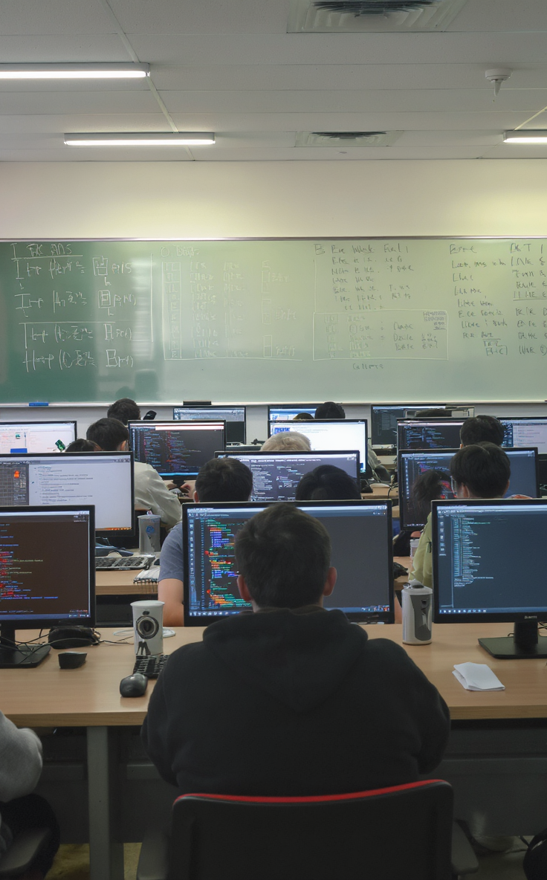
AIプログラミング教育（NVIDIA）
教育
C言語とPythonの基礎文法やJupyterノートブックを使った実習を実施。 TensorflowやKerasを用いてニューラルネットワークの重み調整や勾配降下法の理論を学習。 エポック（学習反復）やバイナリ計算、ASCIIコードの活用方法を理解。 条件分岐やループ処理（if文、for文）を用いたプログラムの作成経験。 自己勾配を利用した数学的関数の理解とAIモデルの最適化に挑戦。

Slide 13
語学能力
語学力
言語 | 読む | 書く | 話す | 聞く
日本語 | 可能 | 可能 | 男性的に記載なし | 可能
英語 | 可能 | 可能 | 可能 | 可能
中国語 | 不可能 | 不可能 | 少し可能 | 少し可能
対象言語の能力レベルを具体的なスコアや実務経験に基づいて更新すると、より説得力のある内容になります。
日本語、英語、中国語の読み書き・会話能力を比較すると、英語と日本語は全般的に高いレベルで習得しており、中国語は会話と聞き取りが少し可能なレベルです。

Slide 14
資格・スキル
スキル
語学資格
資格・検定
プログラミング・ソフトウェアスキル
TOEICスコア700（2014年2月取得）、TOEICスピーキング130（2011年3月取得）。英語でのコミュニケーションスキルを証明。
ワードプロセッサー検定3級（2002年3月取得）。文書作成やオフィス作業の基本的なスキルを有する。
プログラミング言語はC言語（初級）、HTML、CSSを習得。Microsoft Office Word、Excelは上級、PowerPointは中級レベル。
応募先の業界に合わせて、特に強調したいスキルや資格をカスタマイズして掲載すると効果的です。

Slide 15
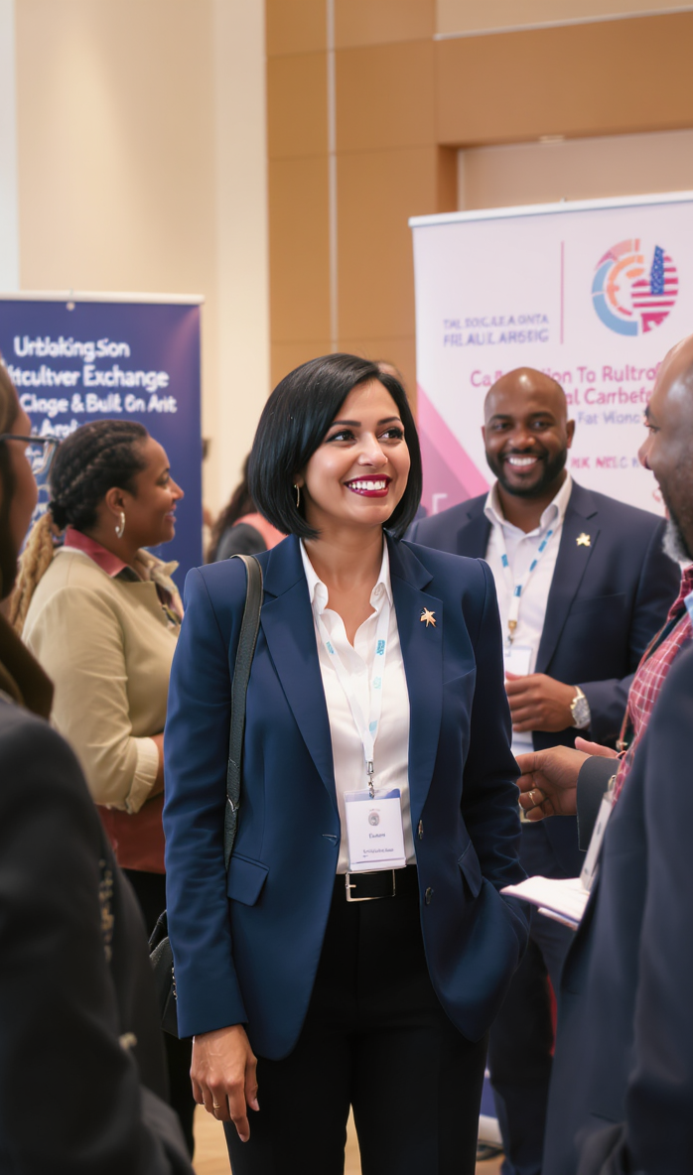
自己PRと趣味
自己紹介
聴衆に関連する趣味やリーダーシップ経験を補足して、より親近感を持たせましょう。
音楽鑑賞や外国語学習（英語、中国語、日本語）を通じてコミュニケーション能力を磨いています。大学時代には日本で韓国人学生会のリーダーを務め、組織運営やリーダーシップを発揮しました。また、日本の国際友好委員会のメンバーとして多文化交流にも積極的に参加しています。趣味は海外旅行で、これまでにシンガポール、日本、中国、西欧諸国、アメリカなど多くの地域を訪れ、異文化理解と適応力を培いました。これらの経験を通じて、困難な状況にも柔軟に対応し、チームや顧客との良好な関係構築に貢献できます。

Slide 16

退職理由と今後の展望
キャリア展望
アレクサンダー＆サンでの販売職は専攻の国際ビジネスと関連が薄く、キャリア形成のため退職。 モトローラでは約2年半の勤務で多くの問題解決経験を積み、さらなる成長を望む。 ペナンからクアラルンプールへの勤務地移動希望は国際的な交通便の利便性向上を目的。 現在の給与は月額約RM9,000で、今後はRM9,000〜10,000以上を期待。 勤務可能時期は2025年7月以降で、新たな挑戦に備えている。

Slide 17
ありがとうございました

